Slide 1
노산과 장애의 상관관계

Slide 2
1
주제 선정
2
자료 수집
3
전처리 작업
4
상관관계확인
5
결과 분석

Slide 3
주제선정
주제 | 제안자 | 제안 이유
노산과 장애의 상관관계 | 정혜원 | 남성의 노산에 대한 연구는 있음에도 통계로 정리 되어있지 않아 제안하게 되었다.
현재 생활 형편에 따른 소비지출 전망 | 박지현 | 소비자 심리지수 데이터 분석으로 앞으로의 소비지출 전망이 어떤 지수들과 관련이 있을지 분석
지역별 월세 가격과 범죄율의 관계성 | 이재민 | 지역에 따른 범죄율이 월세와 같은 부동산 가격에 미치는 연관성 비교

Slide 4
주제선정 > 프로젝트 개요 및 목표
개요
노산과 장애의 상관관계를 도출하고자 연도별 출산한 부, 모의 나이 중 출산이 많은
20대부터 40대까지의 출산율과 장애아동 발생율을 비교해보았다.
목표
세계보건기구(WHO)와 국제산부인과학회는 고령 출산의 기준을 초산 여부와 관계없이 35세로 보고, 만 35세 이상의 여성을 고령 임신부로 분류한다.

Slide 5
자료수집
자료 | 선정 이유
시도부의 연령(5세계급)부의 교육정도별 출생(2008_2021).csv | 연도별 출생아의 부의 연령 비율을 확인하기 위해 선정
시도모의 연령(5세계급)모의 교육정도별 출생(2008_2021).csv | 연도별 출생아의 모의 연령 비율을 확인하기 위해 선정
행정구역(시군구)별1세별 주민등록인구(2008_2021).csv | 연도별 인구대비 장애인 비율 데이터를 얻기 위해 선정
전국 연령별,장애유형별,성별 등록장애인수(2008_2021).csv | 연도별 인구대비 장애인 비율 데이터를 얻기 위해 선정
출처 : 국가통계포털(https://kosis.kr/index/index.do)

Slide 6
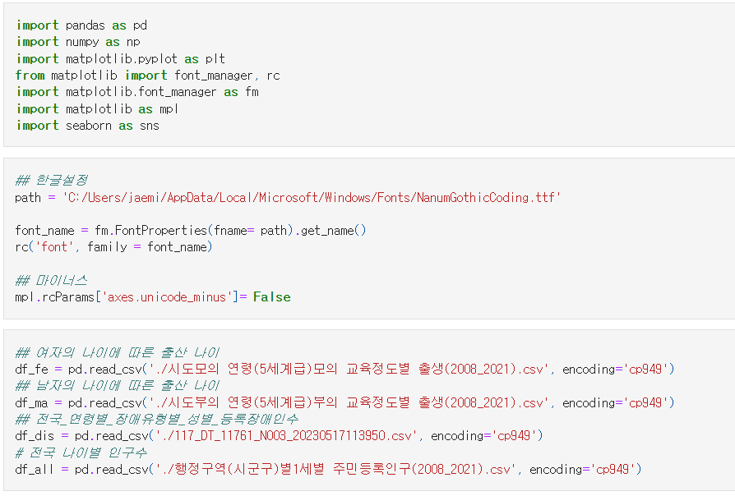
전처리 작업 > 작업 환경 설정

Slide 7
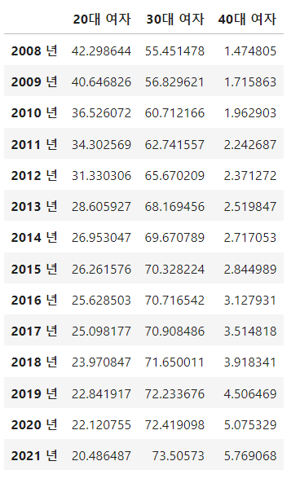
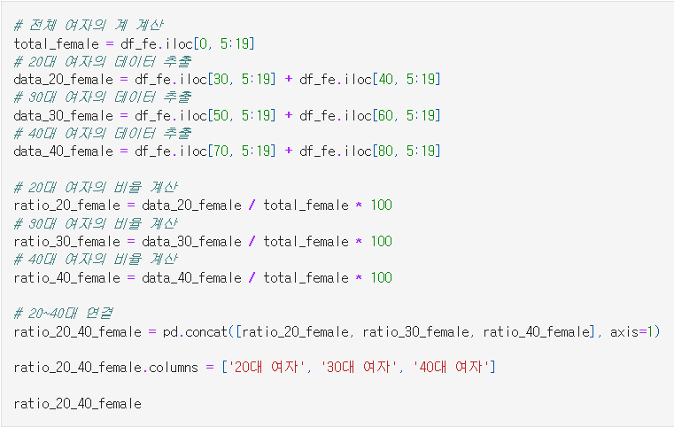
전처리 작업 > 연도별 모의 데이터 전처리

Slide 8
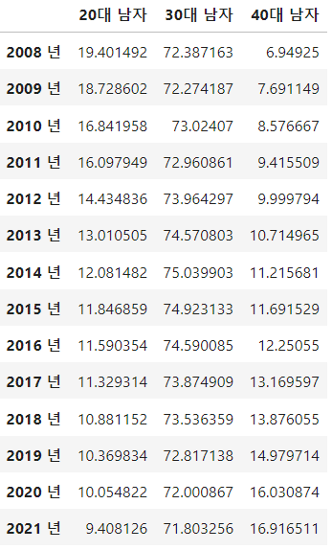
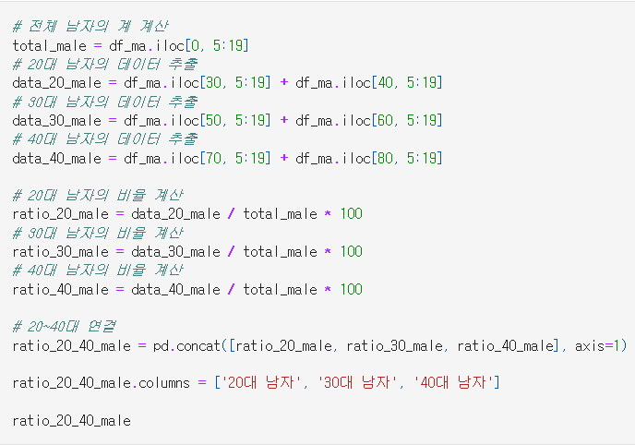
전처리 작업 > 연도별 부의 데이터 전처리

Slide 9
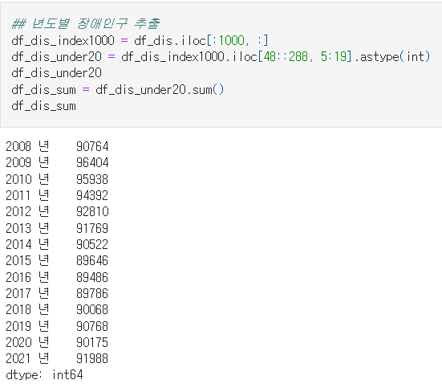
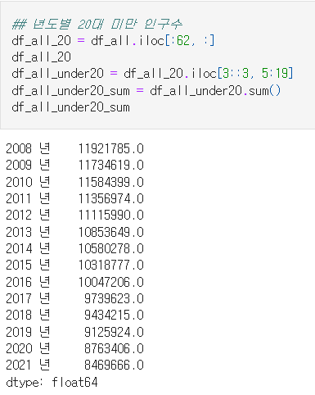
전처리 작업 > 연도별 인구대비 장애인 비율 데이터 전처리

Slide 10
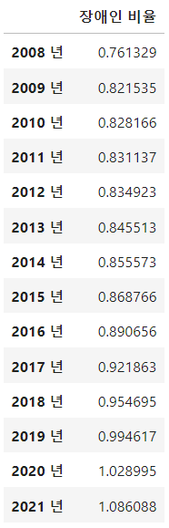
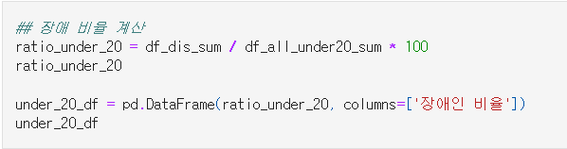
전처리 작업 > 연도별 인구대비 장애인 비율 데이터 전처리

Slide 11
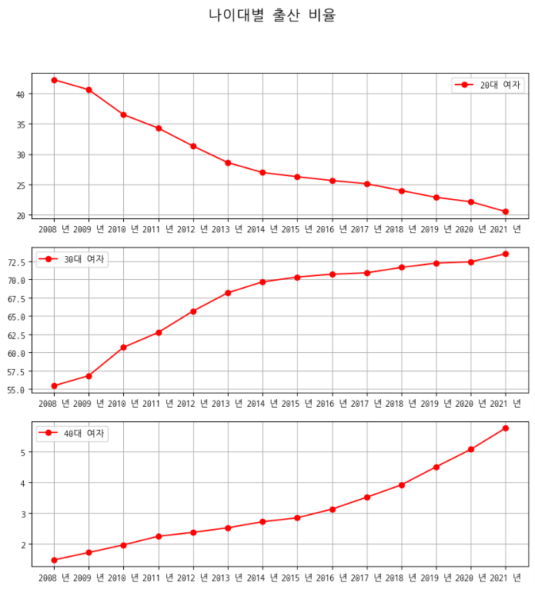
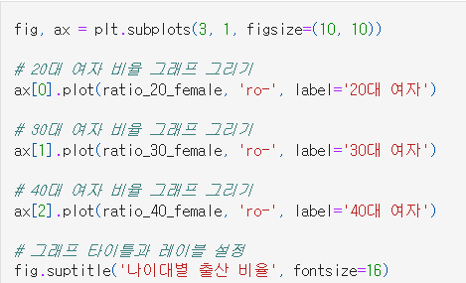
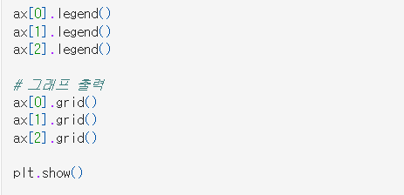
상관관계 확인 > 데이터 시각화

Slide 12
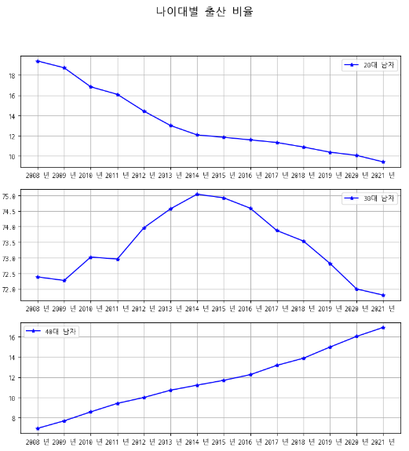
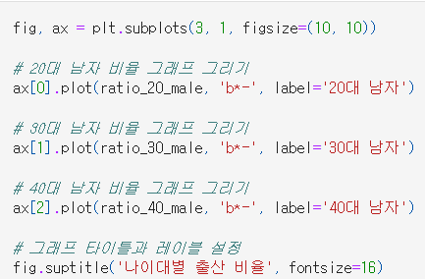
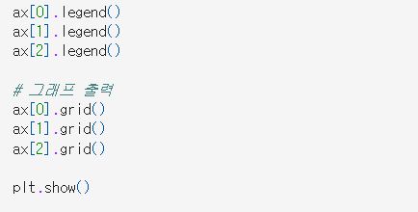
상관관계 확인 > 데이터 시각화

Slide 13
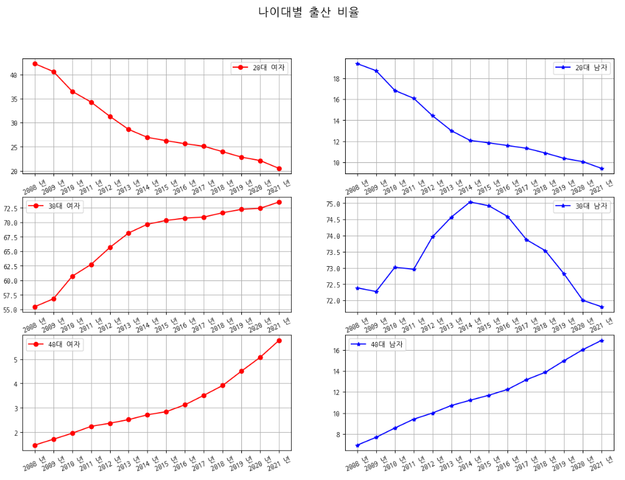
상관관계 확인 > 데이터 시각화

Slide 14
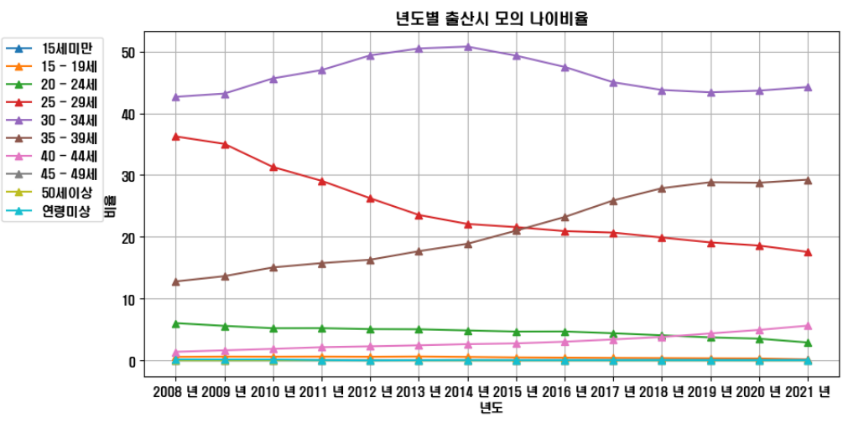
상관관계 확인 > 데이터 시각화

Slide 15
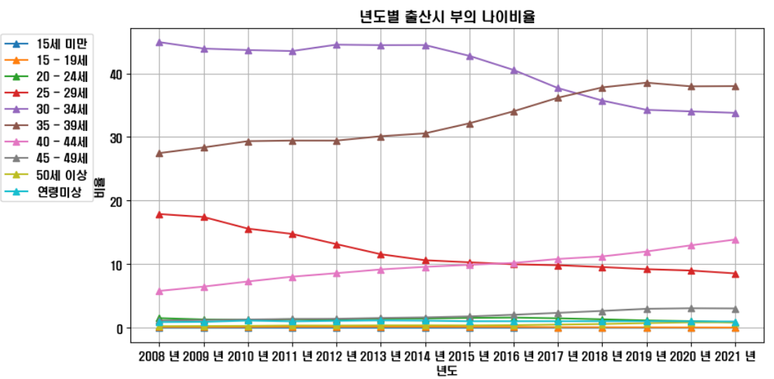
상관관계 확인 > 데이터 시각화

Slide 16
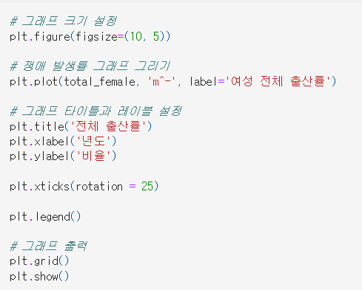
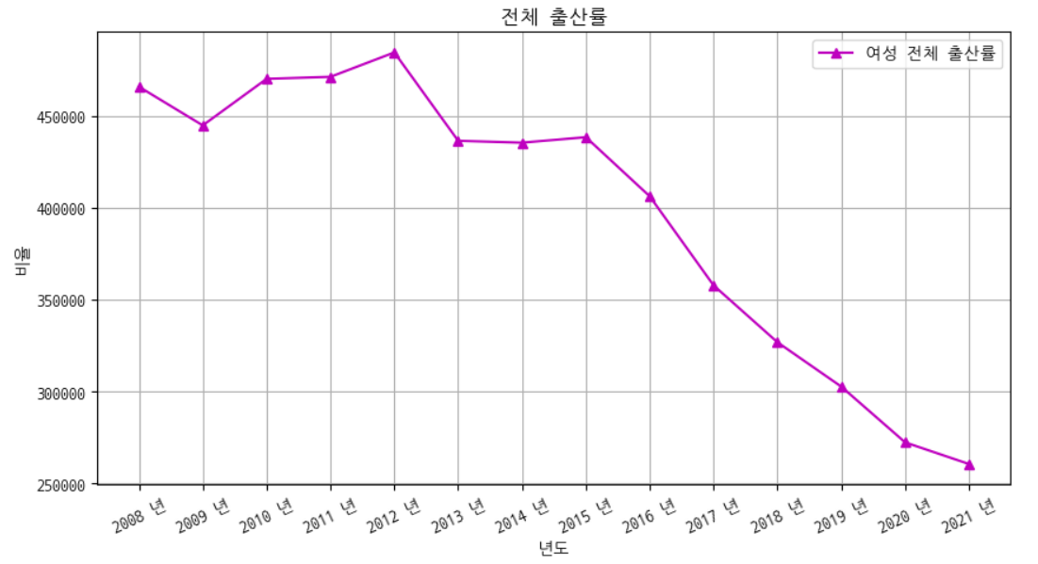
상관관계 확인 > 데이터 시각화

Slide 17
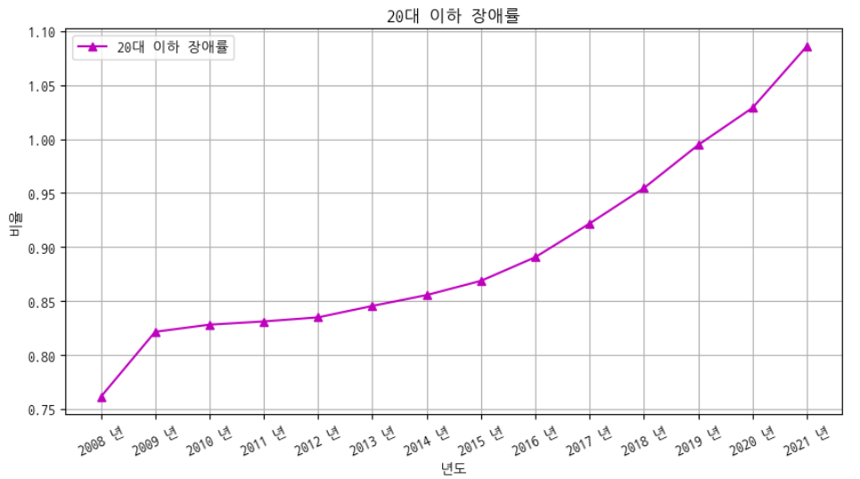
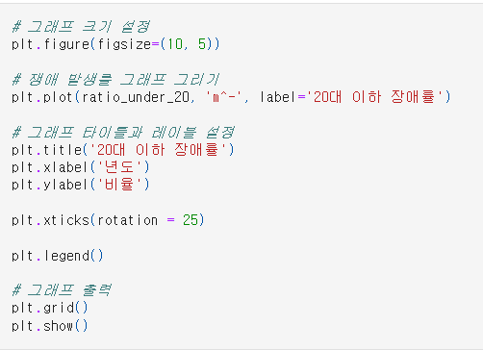
상관관계 확인 > 데이터 시각화

Slide 18
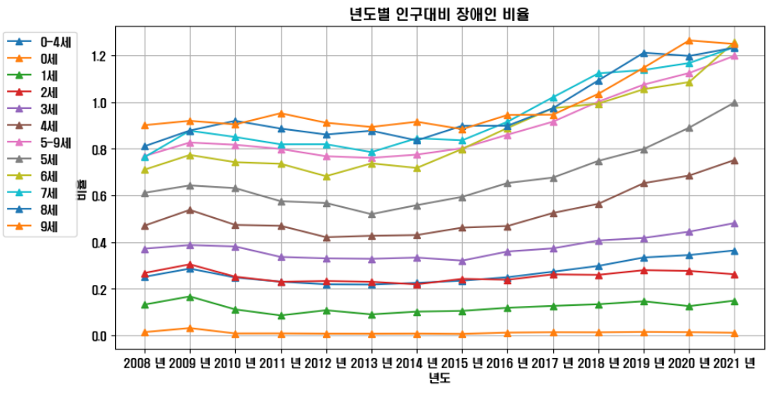
상관관계 확인 > 데이터 시각화

Slide 19
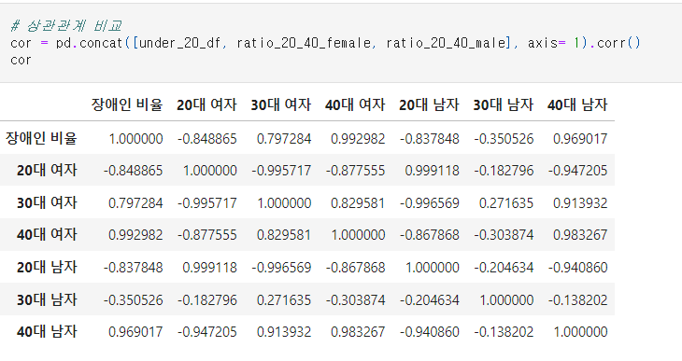
상관관계 확인 > 상관계수 확인

Slide 20
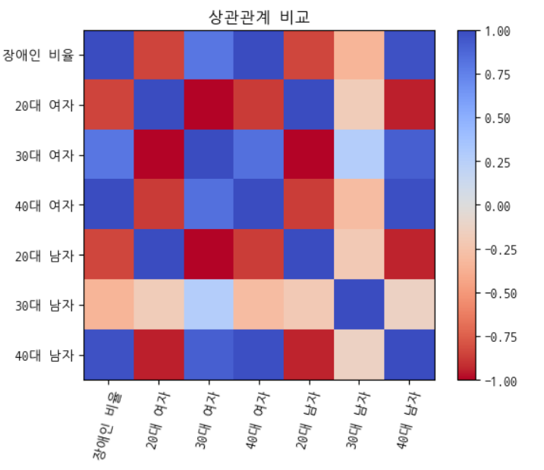
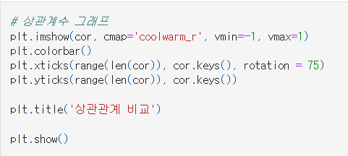
상관관계 확인 > 상관계수 시각화

Slide 21
결과분석

Slide 22
Q & A

Slide 23
Thank You

